Slide 1
ABOUT S
ADMINISTRAÇÃO TRIBUTÁRIA E COMITÊ GESTOR: INTERPRETAÇÃO, REGULAMENTAÇÃO, FISCALIZAÇÃO, LANÇAMENTO E CONTENCIOSO ADMINISTRATIVO E JUDICIAL
JULIANA FURTADO COSTA ARAUJO
Doutora em Direito Tributário PUC/SP
Professora do Mestrado Profissional da FGV/Direito SP
Procuradora da Fazenda Nacional

Slide 2
COMITÊ GESTOR
01
CONTENCIOSO ADMINISTRATIVO
02
CONTENCIOSO
JUDICIAL
03
@julianafcosta

Slide 3
LEGISLAÇÃO
Direito posto:
EC 132/2023 - ART. 156-B da CF/88
LC 214/2025 – fruto do PLP 68/24
Em tramitação:
PLP 108 - institui o Comitê Gestor, dispõe sobre o processo administrativo de lançamento do IBS e distribuição do produto da arrecadação
@julianafcosta

Slide 4
COMITÊ GESTOR
Cenário de sua criação:
Opção do legislador pelo IVA dual
Novo modelo de Federação
Novas regras de competência entre Estados e Municípios
@julianafcosta

Slide 5
COOPERAÇÃ0 REPARTIÇÃO DE RECEITAS DIÁLOGO VIABILIZA A NÃO CUMULATIVIDADE BASE AMPLA DE INCIDÊNCIA
@julianafcosta

Slide 6
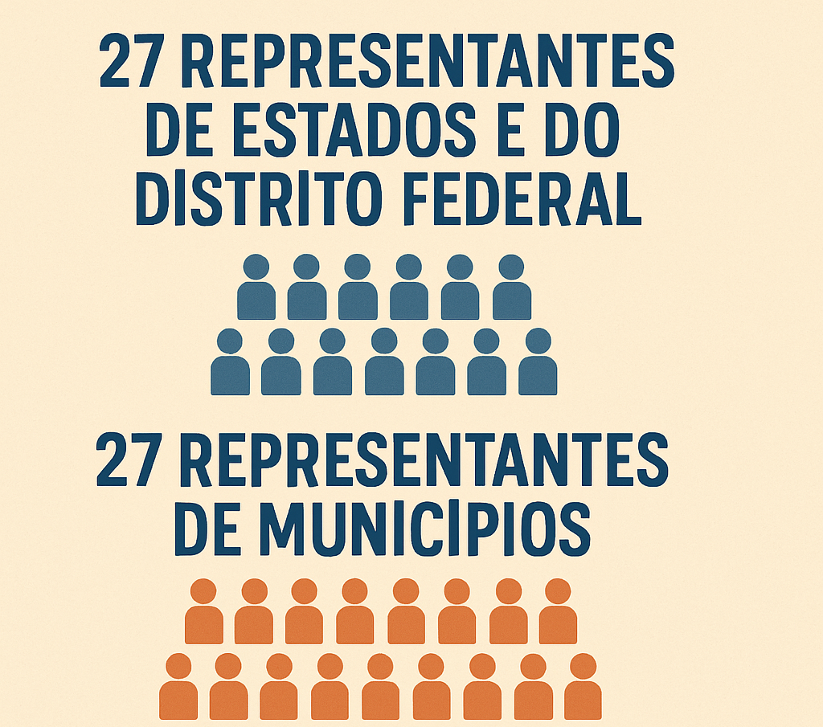
COMO SE DARÁ A REPRESENTATIVIDADE DO COMITÊ GESTOR NO CONSELHO SUPERIOR? Art. 156 B § 3º CF/88
Secretários de Fazenda de cada Estado
Já instalado em maio de 2025
Eleição:
14 representantes -votos por todos os Municípios igualmente
13 representantes - voto por critério populacional
Disputa entre FNP e CNM
@julianafcosta

Slide 7
NATUREZA JURÍDICA DO COMITÊ GESTOR
Entidade pública sob regime especial
art 156-B § 1º
Tem autonomia?
Qual o nível de independência?
@julianafcosta
Esta Foto de Autor Desconhecido está licenciado em CC BY-NC

Slide 8
NATUREZA JURÍDICA DO COMITÊ GESTOR
Seria uma autarquia?
Administração Direta ou Indireta?
Figura nova no direito administrativo
Autonomia financeira
Autonomia administrativa
Autonomia técnica
Autonomia
orçamentária
@julianafcosta

Slide 9
INDEPENDÊNCIA POTENCIALIZADA
1. Administrativa: quadro mínimo de estrutura para seu funcionamento (empregados públicos) a ser criado pela LC.
2. Técnica: É vinculado a Estados e Municípios, mas tem um corpo de servidores responsáveis pelas análises técnicas. Ex: auditores e procuradores estaduais e municipais.
3. Financeira: mantidos por um percentual do IBS. Pergunta: quanto irá custar? Despesas com pessoal/ tecnologia e todo seu funcionamento.
4. Orçamentária: terá orçamento próprio aprovado por todos os Estados e Municípios – aprovação tácita, caso não haja rejeição (50% mais 1)
@julianafcosta

Slide 10
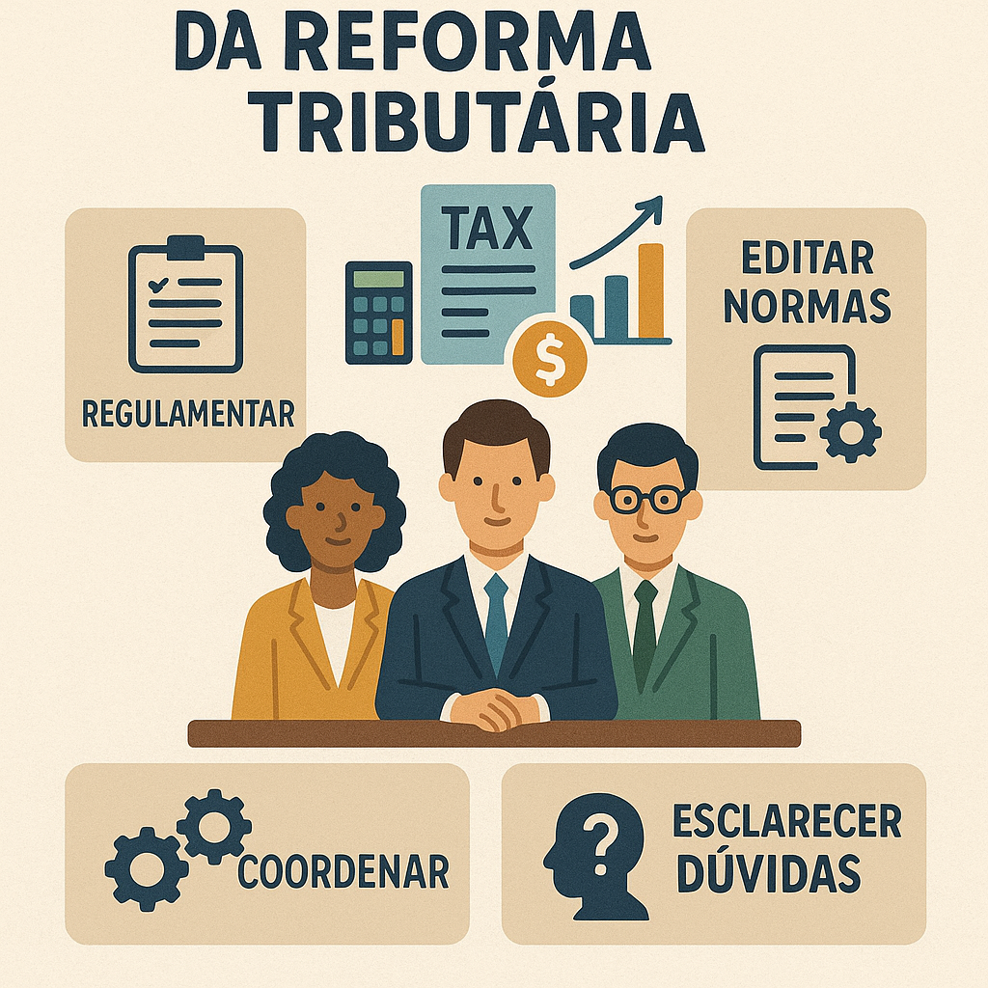
ATRIBUIÇÕES DO COMITÊ GESTOR Art. 156-B da CF/88
1. Responsável por instituir o regulamento único do IBS
2. Uniformização da interpretação e aplicação da legislação do IBS
3. Arrecadar o IBS e efetuar as compensações e distribuição do produto da arrecadação entre Estados, DF e Municípios
Decidir o contencioso administrativo.
@julianafcosta

Slide 11
INTEGRAÇÃO
RAZÕES:
COMPETÊNCIA COMPARTILHADA
SIMILITUDE ENTRE IBS E CBS
LEI COMPLEMENTAR ÚNICA
@julianafcosta

Slide 12
CONTENCIOSO ADMINISTRATIVO DO IBS
Previsão constitucional de um único processo administrativo – art. 156-B § 8º
Não foi a opção do legislador complementar
PLP 108:
Estruturado no CG em três instâncias:
1ª Instância – julgamento das impugnações de forma paritária
2ª Instância – julgamento paritário de recursos das decisões dadas em 1ª instância
3ª Instância – uniformização da jurisprudência
@julianafcosta

Slide 13
CONTENCIOSO ADMINISTRATIVO DO IBS
1ª Instância
Estruturas Virtuais
Atuação colegiada e paritária
Mínimo de 27 Câmaras de Julgamento com 4 servidores mais o Presidentes
2ª Instância
Estruturas virtuais
Atuação colegiada e paritária
27 Câmaras de Julgamento com 4 servidores mais o Presidentes e 4 representantes dos contribuintes
@julianafcosta

Slide 14
Câmara Superior do IBS
3ª Instância
Decisões conflitantes entre as Câmaras
Recurso de uniformização
4 representantes da RFB
4 representantes de Estados e Municípios
8 representantes dos contribuintes
1 Presidente
@julianafcosta

Slide 15
CBS – DL 70.235/75 – rito próprio
Como uniformizar a jurisprudência do IBS e CBS? Arts. 318 a 323 da LC 214/2025
COMITÊ DE HARMONIZAÇÃO DAS ADMINISTRAÇÕES TRIBUTÁRIAS
4 representantes da RFB/ 4 representantes do CG/IBS CBS
Resoluções vinculam as administrações tributárias
Uniformizar a regulamentação e a interpretação da legislação relativa ao IBS e à CBS em relação às matérias comuns bem como prevenir litígios e deliberar sobre obrigações acessórias e procedimentos comuns relativos ao IBS e à CBS.
@julianafcosta

Slide 16
CBS – DL 70.235/75 – rito próprio
Como uniformizar a jurisprudência do IBS e CBS?
FÓRUM DE HARMONIZAÇÃO JURÍDICA DAS PROCURADORIAS
4 representantes da PGFN
4 representantes de Procuradorias Estaduais e Municipais
Ausência da participação dos contribuintes
Órgão consultivo do Comit6e de harmonização
Resoluções vinculam apenas as Procuradorias
Analisa relevantes e disseminadas controvérsias jurídicas relativas ao IBS e a CBS
@julianafcosta

Slide 17
Quem pode instaurar a uniformização dada relevantes e disseminadas controvérsias entre IBS e CBS ?
Presidente do CG
Ministro da Fazenda
Entidades representativas das categorias econômicas que nomeiam os representantes de contribuintes nos órgãos de julgamento CG.
A decisão será vinculante as Procuradorias
@julianafcosta

Slide 18
Pontos positivos
- Uma única legislação entre Estados e Municípios
- Rito único
- Vinculação das decisões dos Tribunais Superiores nos termos do CPC
@julianafcosta

Slide 19
Pontos Negativos
Ausência de um rito único para IBS/CBS
Vedação de análise da legalidade
Multas de CBS/IBS muito diversas
Estrutura do órgão de julgamento
Possibilidade de decisões conflitantes entre o CARF e o CG
Temporalidade das decisões
Análise de provas e fraudes de forma distinta
@julianafcosta

Slide 20
CONTENCIOSO JUDICIAL
TEREMOS REDUÇÃO DE CONTENCIOSO COM A REFORMA TRIBUTÁRIA?
@julianafcosta

Slide 21
DIREITO MATERIAL E DIREITO PROCESSUAL TRIBUTÁRIO EM CRISE
@julianafcosta

Slide 22
COM A REFORMA VAMOS VIRAR A CHAVE?
QUESTIONAMENTOS:
INTERPRETAÇÃO DAS NORMAS: COMO FICA?
CULTURA DO LITÍGIO: COMO RESOLVER?
SISTEMA DE PRECEDENTES EM DESENVOLVIMENTO: COMO AVANÇAR?
EX; ADI 7755 E 7779
@julianafcosta

Slide 23
REDUÇÃO DE CONTENCIOSO
A BASE DA TRIBUTAÇÃO SERÁ AMPLA
AUSÊNCIA DE DISCUSSÃO SOBRE DIREITO A CRÉDITO
TRIBUTAÇÃO NO DESTINO
ALÍQUOTA ÚNICA
DIMINUIÇÀO DE EXECUÇÕES FISCAIS POR CONTA DO SPLIT PAYMENT
@julianafcosta

Slide 24
POSSÍVEIS CONTROVÉRSIAS
NOVO CONTENCIOSO
SPLITY PAYMENT
CRÉDITOS ACUMULADOS
CRÉDITOS DE BENS DE USO E CONSUMO
INTEGRAÇÃO DE INTERPRETAÇÃO ENTRE CBS E IBS
@julianafcosta

Slide 25
DESAFIOS
EM TERMOS LEGISLATIVOS:
EC 132/23 - art. 105, I, ‘j’
COMPETÊNCIA DO STJ PARA DIRIMIR CONFLITOS ENTRE OS ENTES ACERCA DO IBS E CBS
DESAFIOS
@julianafcosta

Slide 26
DESAFIOS
DESAFIOS
EM TERMOS PROCESSUAIS:
EMPRESAS QUE VENDEM PARA TODO BRASIL– TERIAM QUE AJUIZAR EM TODOS OS ESTADOS OU MUNICÍPIOS DO DESTINO?
COMITÊ GESTOR COMO SUBSTITUTO PROCESSUAL?
JF SERÁ O FORO COMPETENTE PARA DIRIMIR CONTROVÉRSIAS ENTRE IBS E CBS?
ONDE AJUIZAR EF?
AUTORIDADE COATORA EM MS?
PAGAMENTO DE PRECATÓRIOS?
@julianafcosta

Slide 27
POSSÍVEIS SOLUÇÕES?
MANTER TUDO COMO ESTÁ?
CRIAÇÃO DE UM FORO NACIONAL – PRECISA DE PEC
TRIBUTOS IDÊNTICOS – DECISOES UNIFORMES
ESPECIALIZAÇÃO DA JUSTIÇA PARA MATÉRIA TRIBUTÁRIA
JULGAMENTOS COM TEMPORALIDADE SEMELHANTE
GRUPO DE TRABALHO DO CNJ
APROVAÇÃO DO PLs QUE TRATAM DA REFORMA DO PROCESSO TRIBUTÁRIO
INVESTIR NO AVANÇO DA JUSTIÇA MULTIPORTAS
@julianafcosta

Slide 28
OBRIGADA!
Juliana Furtado Costa Araujo
@julianafcosta
LinkedIn Profile

